Slide 1
ДЕТСКАЯ ДУМА

Slide 2
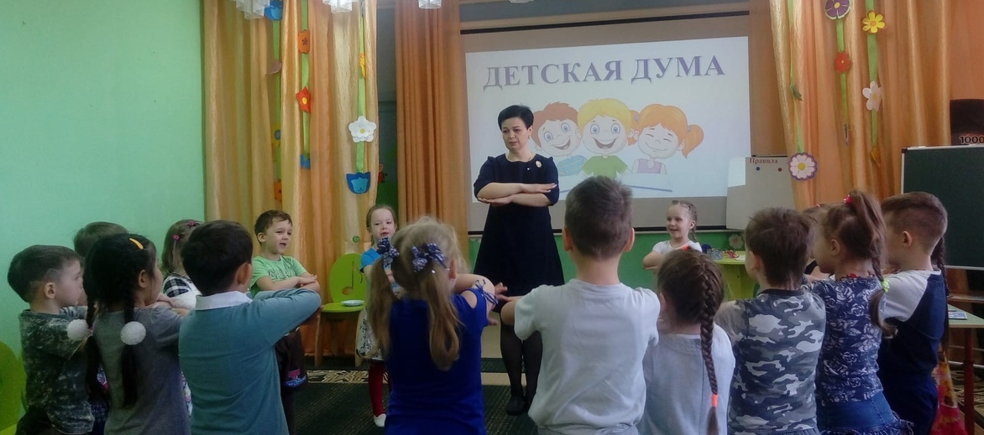
Что такое Детская дума?
Детская дума – форма социализации, организации совместной деятельности старших дошкольников, разработанная в АНО ДО «Планета детства „Лада“» ДС № 206 «Сударушка» г. Тольятти в рамках Федеральной инновационной площадки по апробации основной образовательной программы дошкольного образования «Вдохновение»¹. Детская дума является продолжением идеи организации детского совета, которая была предложена авторами программы И.Е. Федосовой, А.И. Бурениной, Л.В. Свирской и др.

Slide 3
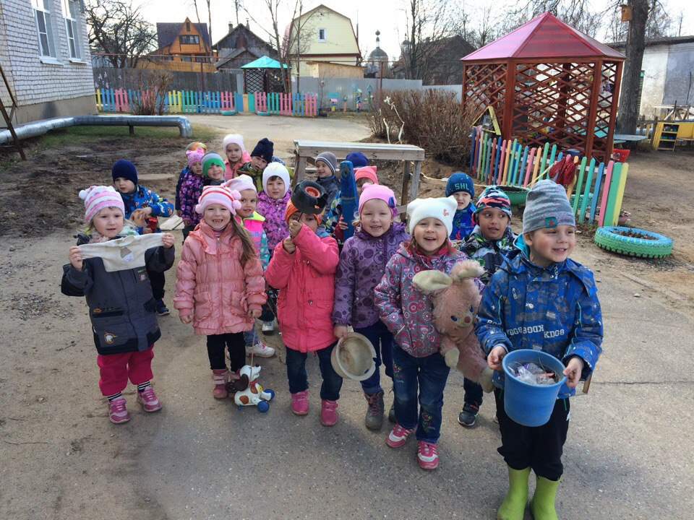
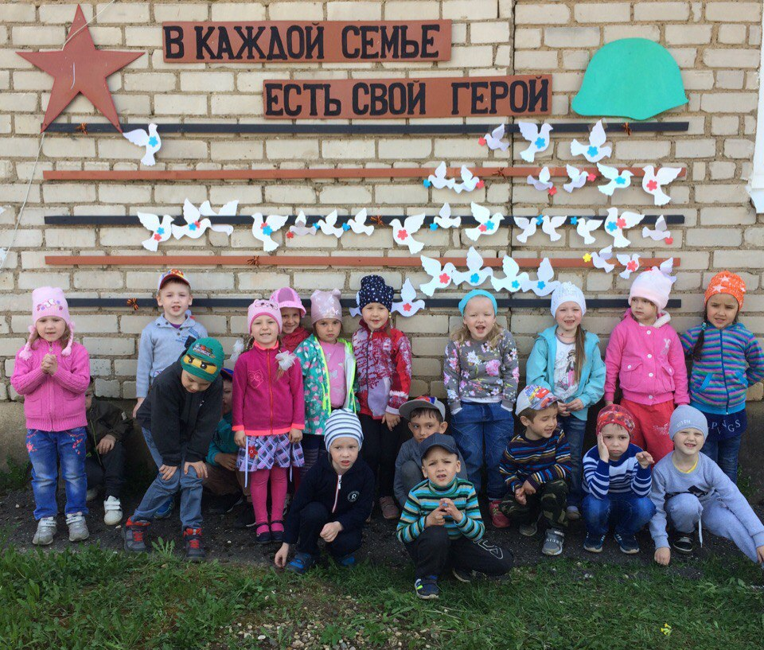
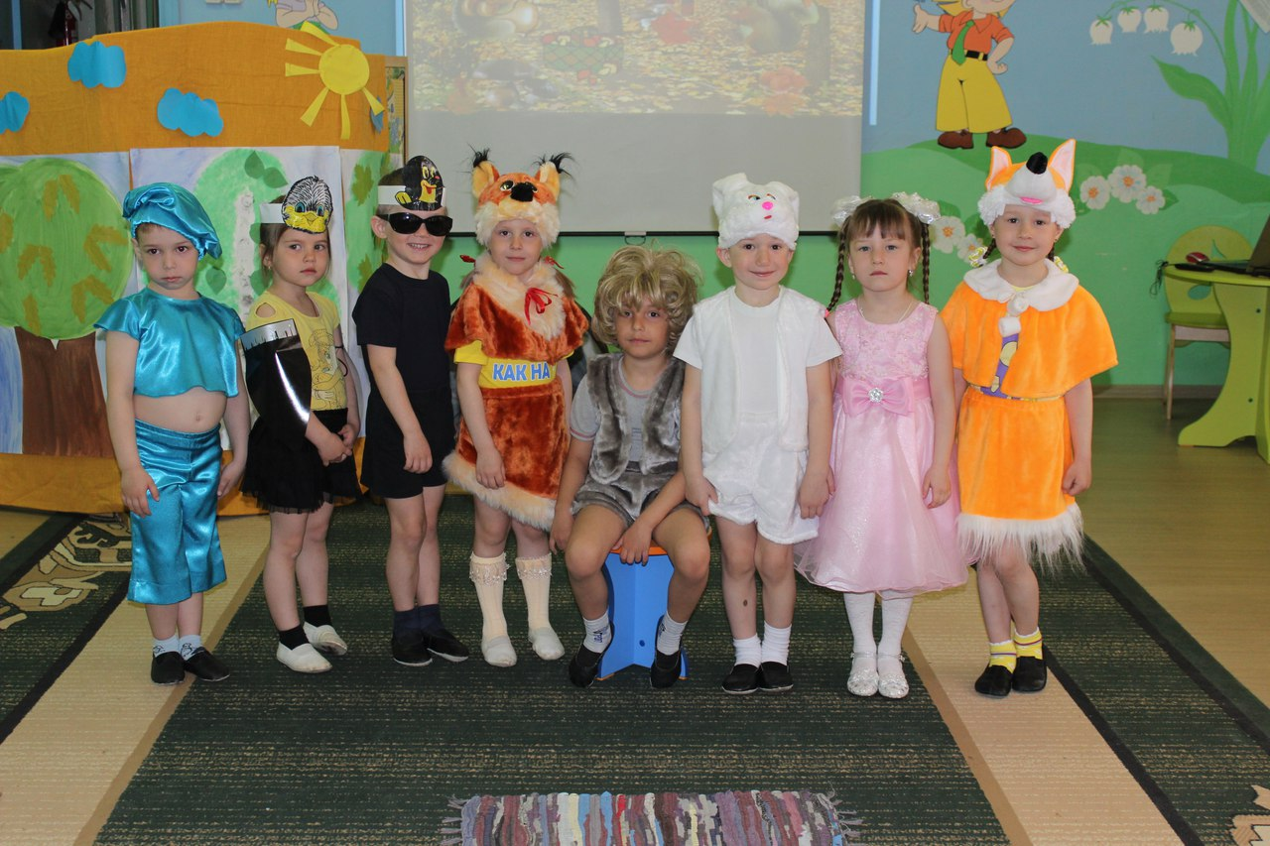
Цель Детской думы:
сформировать у детей коммуникативную культуру, умения и навыки для успешного взаимодействия с другими людьми.
Детская дума
Совместные дела Проекты Акции ДОО

Slide 4
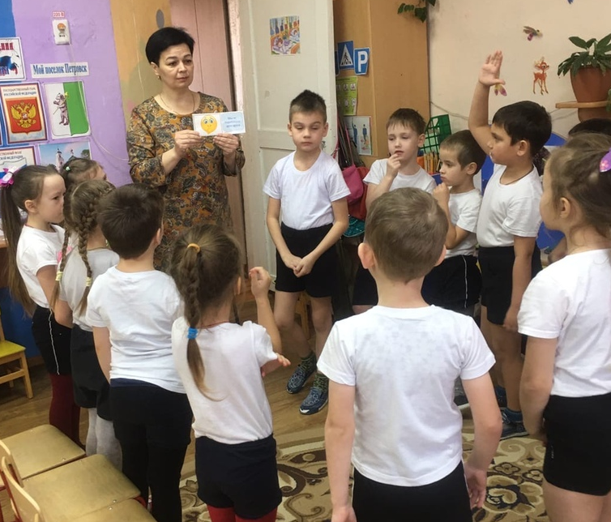
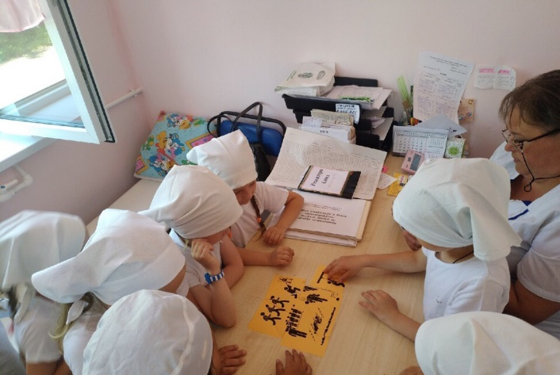
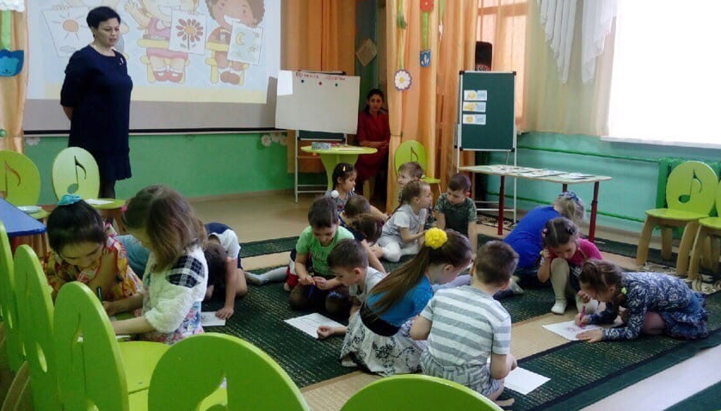
Этапы заседания Детской Думы
1. Приветствие
2. Озвучивание проблемной ситуации
3. Обсуждение проблемной ситуации
4. Совместные игры
5. Принятие решения

Slide 5
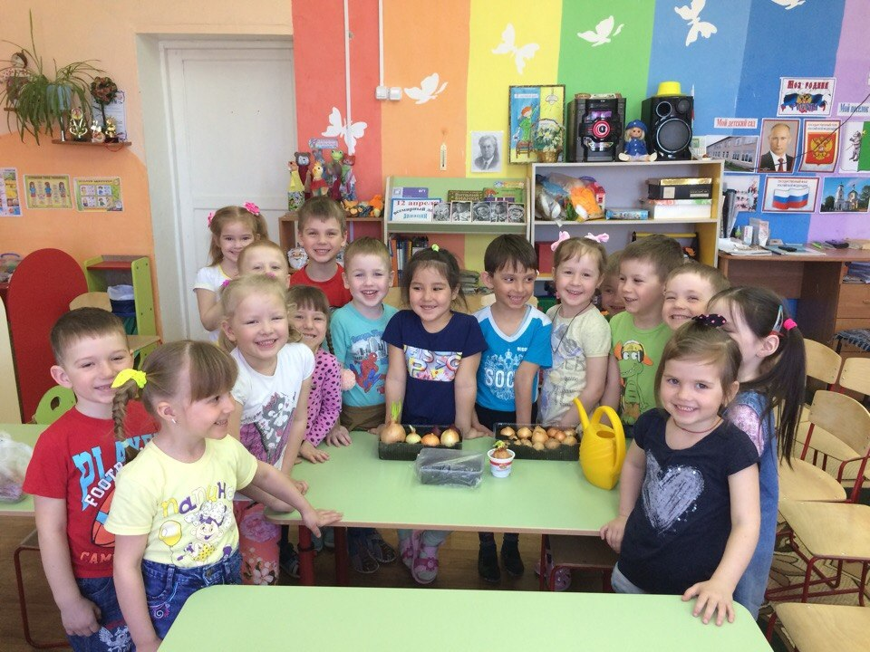
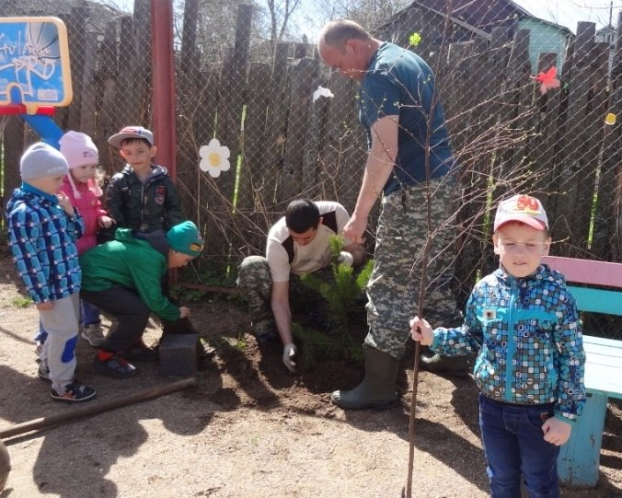
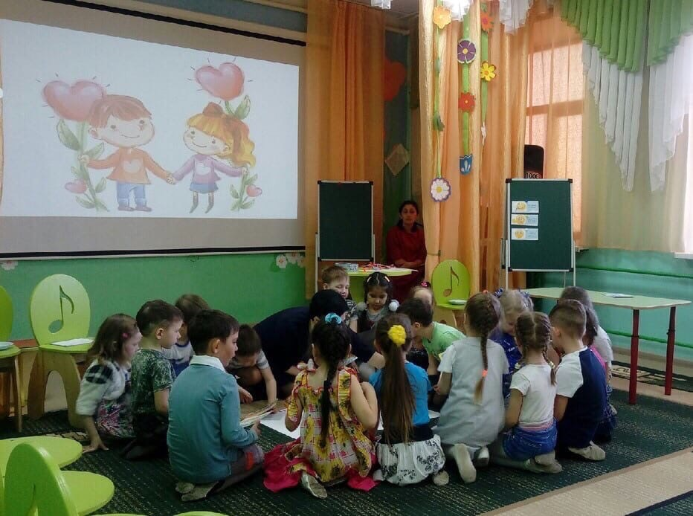
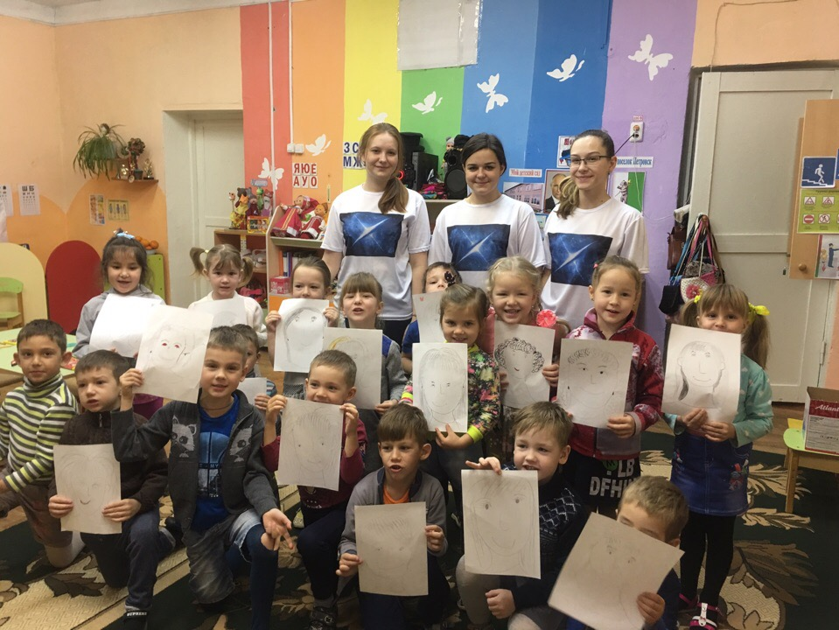
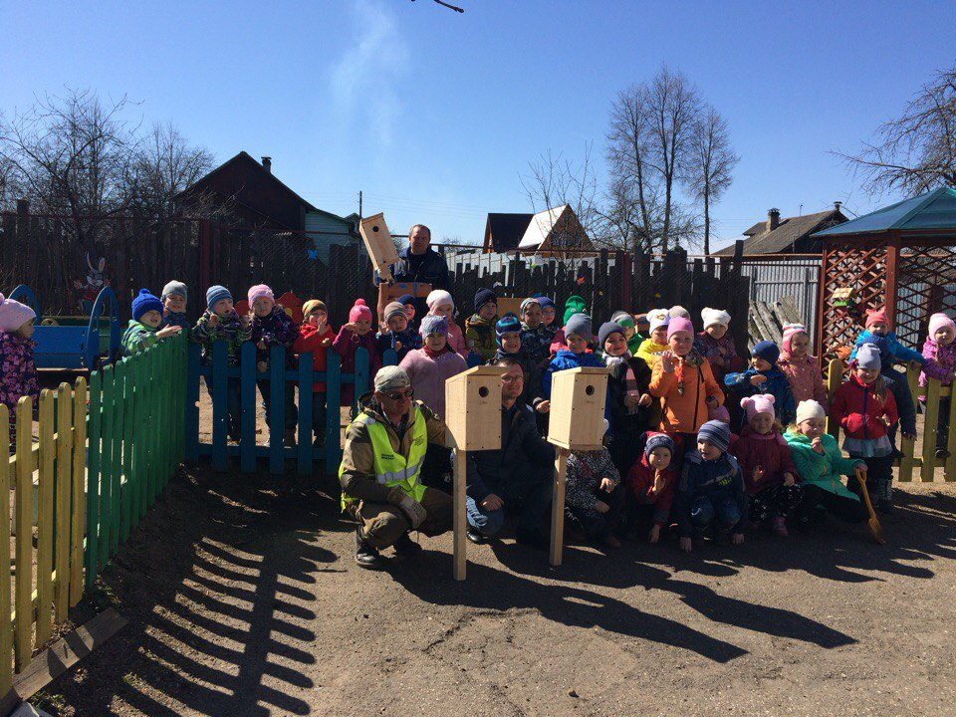
Какие задачи решает Детская дума

Slide 6
Правила
Детской Думы

Slide 7
СПАСИБО ЗА ВНИМАНИЕ!!!

